Slide 1
Тунер за цветове
Аналогова настройка на RGB цвят

Slide 2
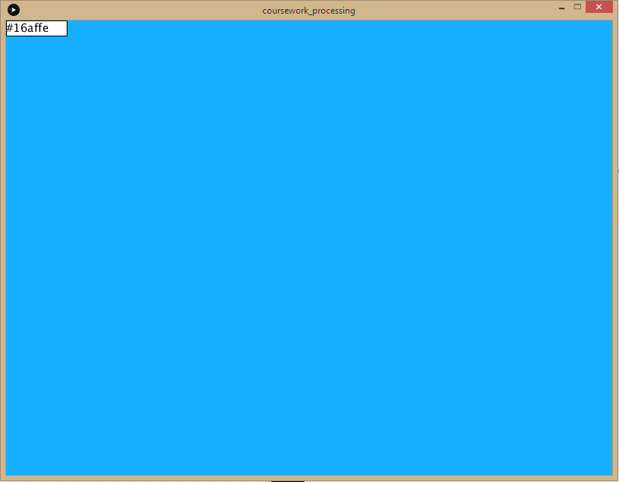
Screenshot

Slide 3
Необходими компоненти

Slide 4
Необходими компоненти
1x Arduino UNO

Slide 5
Необходими компоненти
1x Arduino UNO
3x потенциометъра 10kΩ

Slide 6
Необходими компоненти
1x Arduino UNO
3x потенциометъра 10kΩ
1x Breadboard

Slide 7
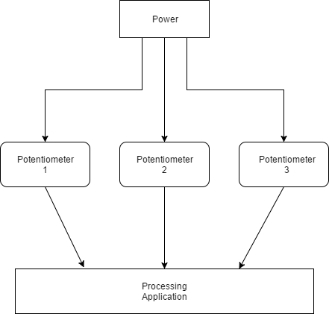
Блок Схема

Slide 8
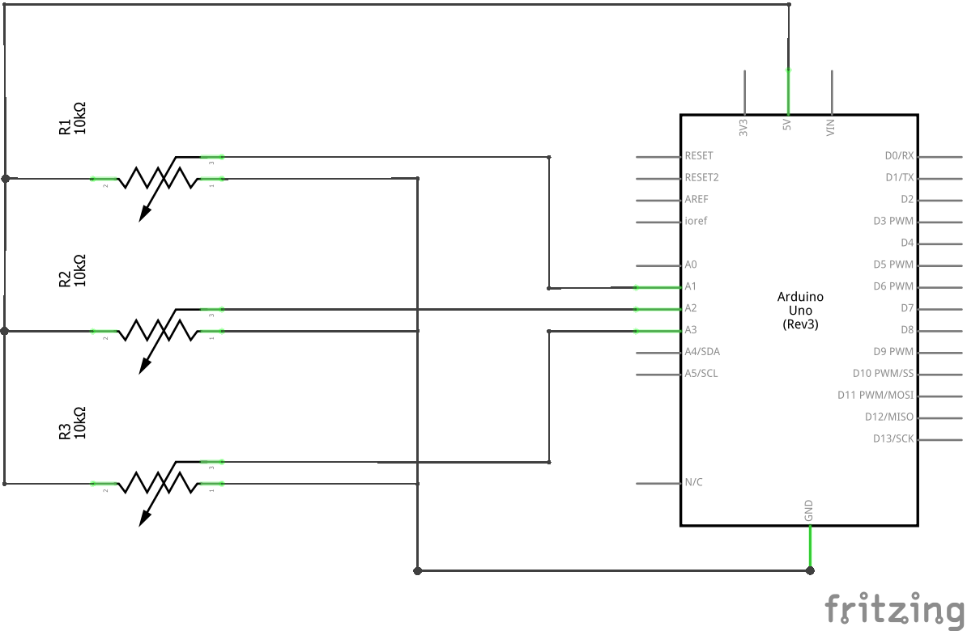
Схема

Slide 9
Код - Arduino
#define R A1
#define G A2
#define B A3
int r, g, b;
void setup() {
Serial.begin(9600);
}
void loop() {
int oldr = r, oldg = g, oldb = b;
r = map(analogRead(R), 0, 1023, 0, 255);
g = map(analogRead(G), 0, 1023, 0, 255);
b = map(analogRead(B), 0, 1023, 0, 255);
if (oldr == r && oldg == g && oldb == b) {
return;
}
Serial.write(r);
Serial.write(g);
Serial.write(b);
Serial.flush();
delay(100);
}

Slide 10
Код - Processing
import processing.serial.*;
Serial arduino;
int r, g, b;
void setup() {
arduino = new Serial(this, "COM3", 9600);
//arduino.setDTR(true);
size(800, 600);
//arduino.write(1);
}
void draw() {
while (arduino.available() > 3) {
r = arduino.read(); //<>//
g = arduino.read();
b = arduino.read();
}
background(r, g, b);
String hexColor = "#" + int2Hex(r/16) + int2Hex(r%16) + int2Hex(g/16) + int2Hex(g%16) + int2Hex(b/16) + int2Hex(b%16);
rect(0, 0, 80, 20);
fill(r-255, g-255, b-255);
textSize(15);
text(hexColor, 0, 0, 80, 20);
fill(#ffffff);
}
String int2Hex(int val) {
if (val >= 10) {
return "" + (char) (val-10 + 'a');
}
return "" +(char) (val + '0');
}

Slide 11
Благодаря за вниманието
Изготвил
Ивайло Славов (IvayloSlavov)

